Slide 1

“ “SISTEM INFORMASI GEOGRAFIS PEMETAAN JARINGAN JALAN KABUPATEN”
SIDANG TUGAS AKHIR
(Studi Kasus : Dinas Pekerjaan Umum Bina Marga Kabupaten Mandailing Natal)
ILDA IKHWANA LBS
(11353205684)
Ketua Sidang : Idria Maita, S.Kom, M.Sc
Pembimbing: Muhammad Jazman, S.Kom, M.InfoSys
Penguji I : Anofrizen, S.Kom, M.Kom:
Penguji II : Syaifullah, SE, M.Sc

Slide 2
LET’S BEGIN!

Slide 3


PENDAHULUAN
BAB I

Slide 4
LATAR BELAKANG
Dalam suatu kota ataupun kabupaten diperlukan infrastruktur yang menjadi penunjang mobilitas utama masyarakat, salah satunya adalah dengan adanya prasarana jalan yang baik. Salah satu jalan yang paling dominan dilewati oleh pengguna jalan adalah jalan kabupaten. Kabupaten Mandailing Natal merupakan salah satu kabupaten di Provinsi Sumatera Utara yang beribukota Panyabungan. Kabupaten ini memiliki 23 kecamatan, 27 kelurahan, dan 380 Desa. Secara Geografis terletak antara 00°10´-10°50´ LU dan 98°50´-100°10´ BT dimana sebelah utara berbatasan dengan Kabupaten Tapanuli Selatan, sebelah selatan dengan Kabupaten Pasaman dan Pasaman Barat Provinsi Sumatera Barat, sebelah timur dengan Kabupaten Padang Lawas, dan sebelah barat dengan Samudera Indonesia. Luas Wilayah mencapai 662.070 Ha dengan panjang garis pantai 170 km dan mempunyai 9 pulau kecil dimana diantaranya hanya ada 4 pulau yang dihuni.
staff pegawai mengalami kesulitan dalam menganalisis dan mengelola perubahan-perubahan data kuantitas jaringan jalan dikarenakan jenis informasi yang tersedia hanya sebatas data non spasial saja
Setiap tahunnya Dinas melakukan pemeliharaan keseluruhan data jaringan jalan kabupaten, akan tetapi mengingat banyaknya data tentu saja akan mempengaruhi keuangan instansi dalam penyediaan kertas, tinta dan alat tulis lainnya
SIG-PJJ

Slide 5

RUMUSAN MASALAH
“Bagaimana merancang dan membangun Sistem Informasi Geografis Pemetaan Jaringan Jalan Kabupaten Mandailing Natal ?”.

Slide 6
BATASAN MASALAH
1
2
Studi kasus penelitian ini dilakukan pada Dinas Pekerjaan Umum Bina Marga Kabupaten Mandailing Natal
Sistem informasi geografis ini hanya menampilkan pemetaan dan informasi tentang jaringan jalan di Kabupaten Mandailing Natal
3
4
Sistem informasi ini dirancang dengan metode V-Model dan menggunakan empat diagram Unified Modeling Language (UML) sebagai tools­ yaitu Use Case Diagram, Activity Diagram, Sequence Diagram, dan Class Diagram.
Jalan kabupaten yang dipetakan dalam sistem hanya berjumlah 39 jalan.

Slide 7
CONT
5
6
Pembuatan peta menggunakan aplikasi QGIS Dekstop dan Apache sebagai web mapping server, serta Leaflet JavaScript Library dan Google Maps API sebagai mapping libraries.
Sistem informasi ini menggunakan aplikasi database MySQL
7
Metode pengembangan sistem yang digunakan adalah system development live cycle model V-Model sampai pada tahap testing dan pengujian menggunakan Blackbox.
8
Hasil dari penelitian ini adalah WebGIS sistem informasi geografis pemetaan jaringan jalan kabupaten.

Slide 8
TUJUAN PENELITIAN
DINAS PU BINA MARGA
PUBLIC USERS
Untuk membangun sistem informasi geografis pemetaan jaringan jalan Kabupaten Mandailing Natal berbasis web.
Untuk mengetahui informasi tentang pemetaan jaringan jalan kabupaten.

Slide 9
MANFAAT PENELITIAN
ACUAN DINAS PU
KELOLA DATA
PEMELIHARAAN DATA
Dapat dijadikan informasi dan acuan oleh Dinas Pekerjaan Umum Bina Marga Kabupaten Mandailing Natal dalam pelaksanaan kegiatan perencanaan dan pembangunan jalan kabupaten.
Membantu Dinas Pekerjaan Umum Bina Marga Kabupaten Mandailing Natal dalam melakukan penginputan, pemrosesan, perubahan (editing), penyimpanan (database), serta pengaksesan (website) keseluruhan data pemetaan jaringan jalan kabupaten secara lebih mudah dan cepat.
Membantu Dinas Pekerjaan Umum Bina Marga Kabupaten Mandailing Natal dalam pemeliharaan data (back-up) jaringan jalan kabupaten yang akurat dan lebih lengkap.

Slide 10
CONT
INFORMASI KEPADA USERS
WADAH KOMUNIKASI
Memberikan kemudahan kepada masyarakat dalam memperoleh informasi terkait jaringan jalan Kabupaten Mandailing Natal.
Memberikan wadah komunikasi antar masyarakat dengan pihak instansi Dinas Pekerjaan Umum Bina Marga Kabupaten Mandailing Natal dalam penyampaian informasi kerusakan jalan atau permintaan perbaikan jalan.

Slide 11
SISTEMATIKA PENULISAN
PENDAHULUAN
LANDASAN TEORI
METODOLOGI PENELITIAN
ANALISA DAN PERANCANGAN
IMPLEMENTASI DAN PENGUJIAN
PENUTUP

Slide 12
LANDASAN TEORI
BAB II

Slide 13
LANDASAN TEORI
Jalan
(UU No. 38 Tahun 2004 )
Quantum GIS
(http://qgis.org)
V-Model
(Graham et.al, 2006)
Sistem Informasi Geografis (Baros & Stojanovic, 2015)
Klasifikasi Jalan
(UU No. 38 Tahun 2004
UML
(Salahuddin, 2013)
Profil Studi Kasus
(Dinas PU Bina Marga, 2017)
Pengujian Perangkat Lunak
(Watkins,2004)
Penelitian Terdahulu
Blackbox Testing
(Simarmata, 2010)

Slide 14
METEDOLOGI PENELITIAN
BAB III

Slide 15
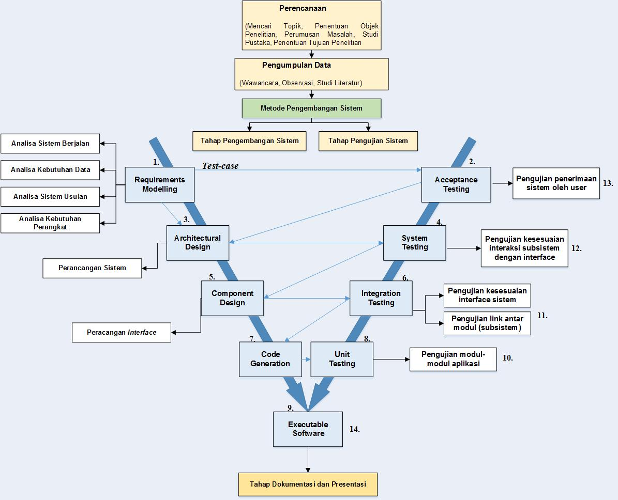
V-MODEL(GRAHAM,2006)

Slide 16
ANALISA & PERANCANGAN
BAB IV

Slide 17
ANALISA SISTEM LAMA
Kegiatan pemetaan jaringan jalan yang berjalan saat ini di Dinas Pekerjaan Umum Bina Marga Kabupaten Mandailing Natal diawali dengan tahapan survey yaitu dengan melakukan pengecekan dan pengukuran lapangan dari data sekunder yang ada serta pendataan terhadap kondisi existing dan perubahan data di lapangan.
Data yang disurvei dan dikumpulkan meliputi nama jalan, lokasi jalan, kondisi, tipe perkerasan, posisi (koordinat awal dan akhir), volume jalan (panjang dan lebar), dokumentasi foto jalan, dll. Setelah itu dilakukan tahap pengolahan data dimana data primer yang diperoleh sebelumnya pada tahap survey akan diinventarisir dan dicolecting dalam bentuk tabulasi data pengolah kata ataupun pengolah angka oleh staff kepegawaian. Selanjutnya sebagian dari laporan data numerik 224 ruas jalan tersebut akan dikembangkan menjadi peta analog yang kemudian dicetak dan ditempelkan di beberapa ruangan instansi tersebut.

Slide 18
ANALISA SISTEM USULAN
Belum tersedianya gambaran geografis pemetaan jaringan jalan kabupaten dalam bentuk peta digital dan berbasis web
.
1
Seiring dengan adanya kegiatan penambahan ruas dan pelebaran jalan kabupaten yang akan terus belanjut, staff pegawai mengalami kesulitan dalam menganalisis dan mengelola perubahan-perubahan data kuantitas jaringan jalan dikarenakan jenis informasi berupa laporan pengolah kata dan pengolah angka.
.
IDENTIFIKASI MASALAH
2
Setiap tahunnya akan dilakukan pemeliharaan keseluruhan data jaringan jalan kabupaten, akan tetapi mengingat banyaknya data yang harus direvisi tentu saja akan mempengaruhi keuangan instansi dalam penyediaan kertas, tinta dan alat tulis lainnya.
3

Slide 19
ANALISA SISTEM USULAN
Hanya berupa pelaporan dan tidak dipublikasikan, sehingga masyarakat kesulitan dalam memperoleh informasi tentang jaringan jalan kabupaten.
.
4
IDENTIFIKASI MASALAH
Belum adanya laman pengaduan pelaporan masyarakat jika terjadi pemasalahan kerusakan jalan ataupun saran perbaikan jalan.
5

Slide 20
IMPLEMENTASI & PENGUJIAN
BAB V

Slide 21
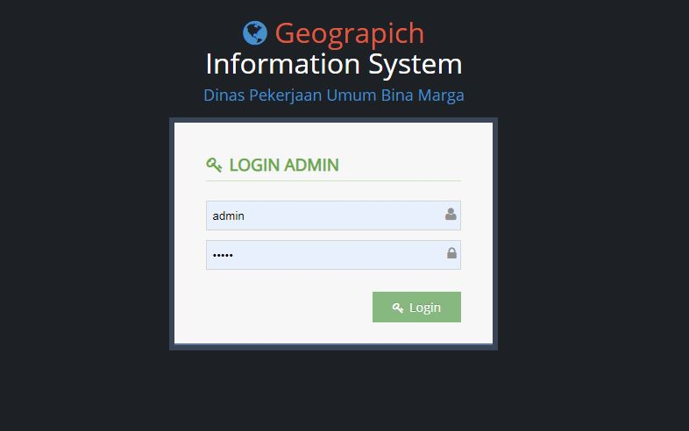
IMPLEMENTASI SISTEM
LOGIN SISTEM ADMIN

Slide 22
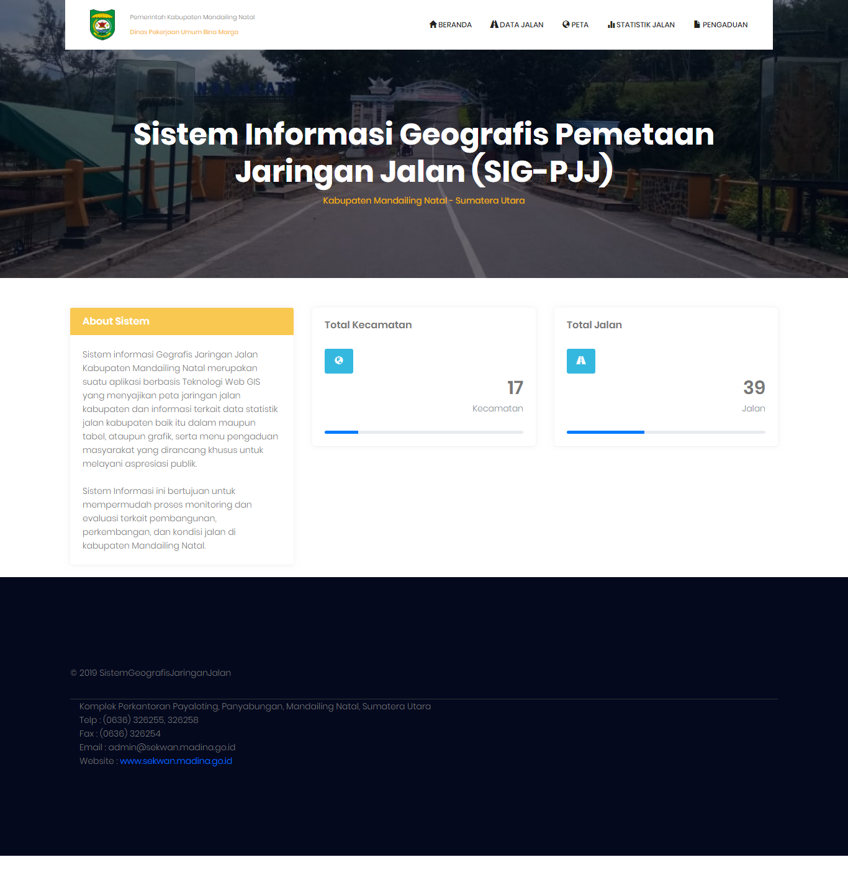
IMPLEMENTASI SISTEM
HALAMAN DASHBOARD PUBLIC USERS

Slide 23
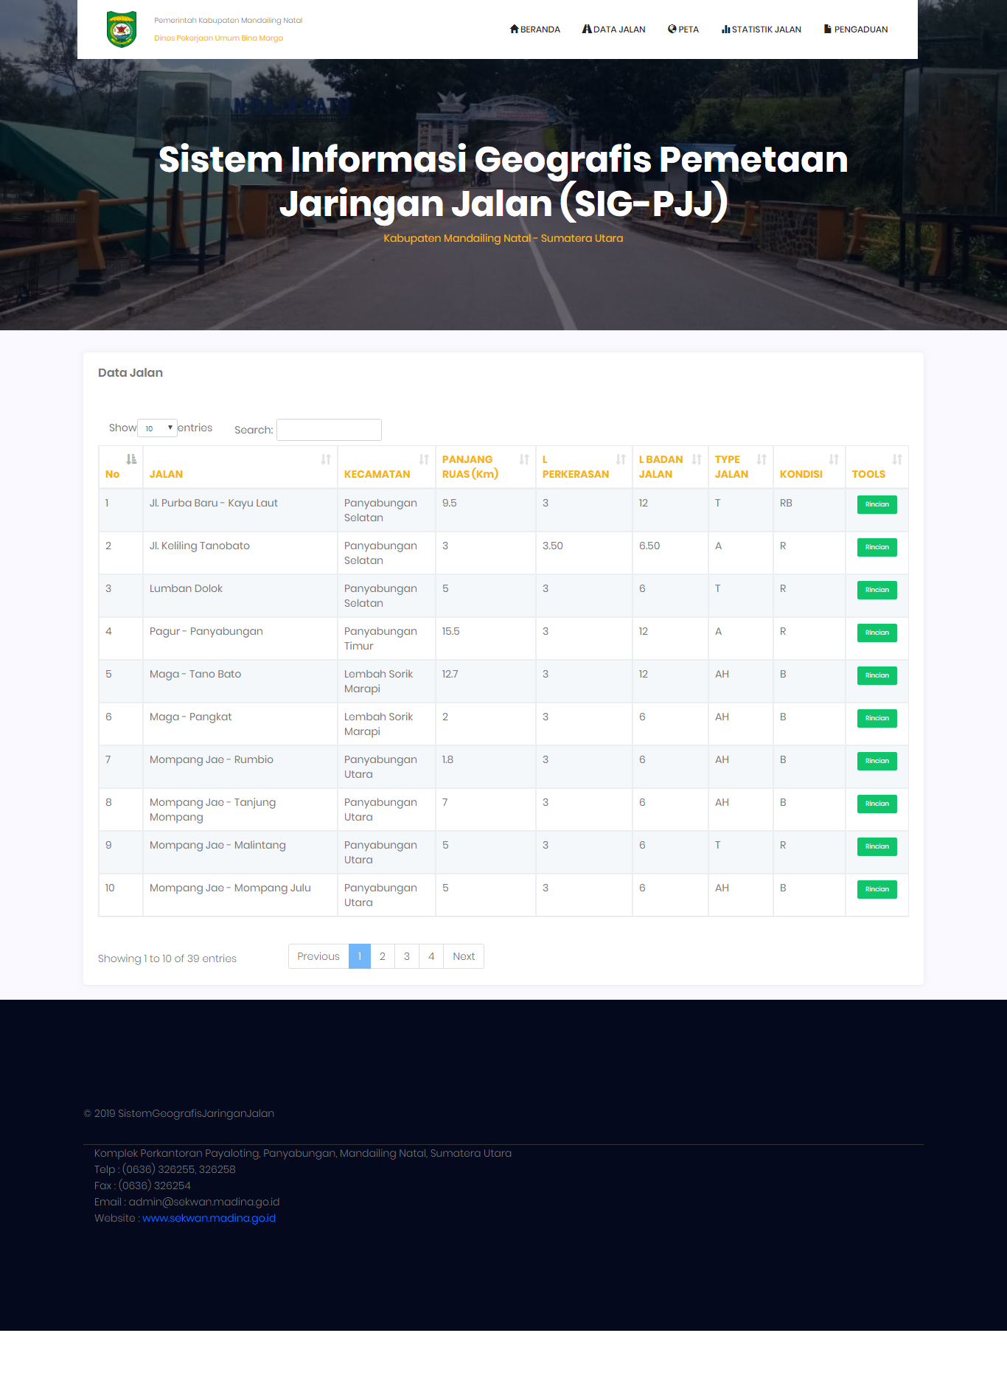
IMPLEMENTASI SISTEM
HALAMAN DATA
JALAN USERS

Slide 24
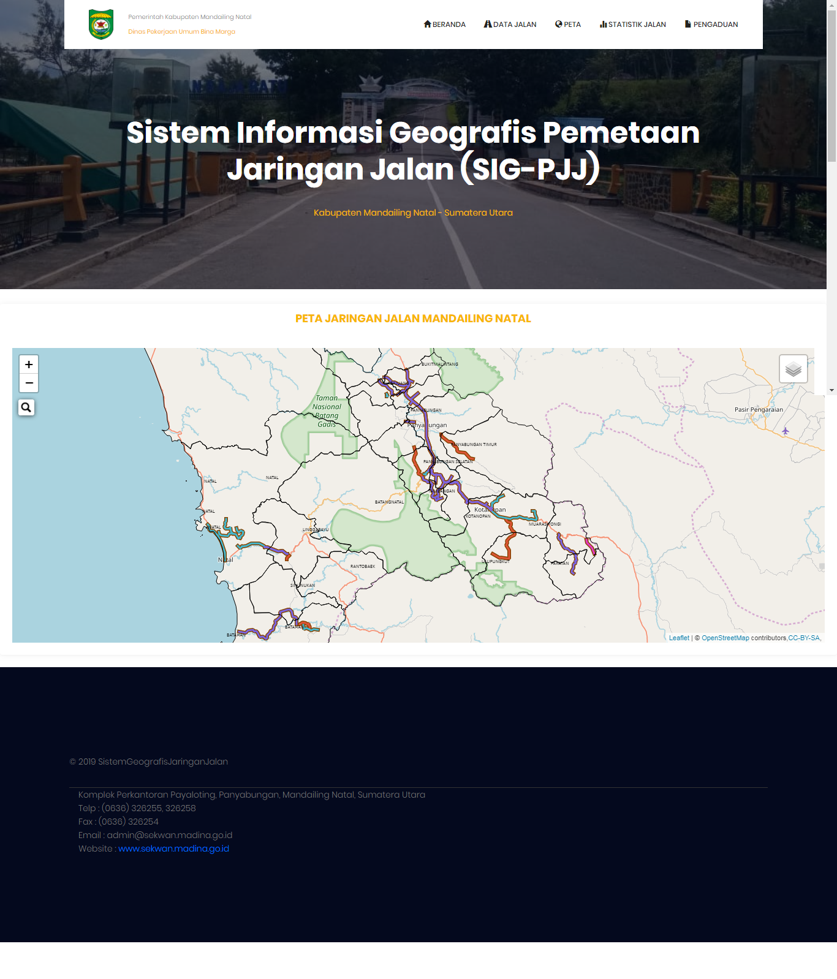
IMPLEMENTASI SISTEM
HALAMAN PEMETAAN
SIG-PJJ USERS

Slide 25
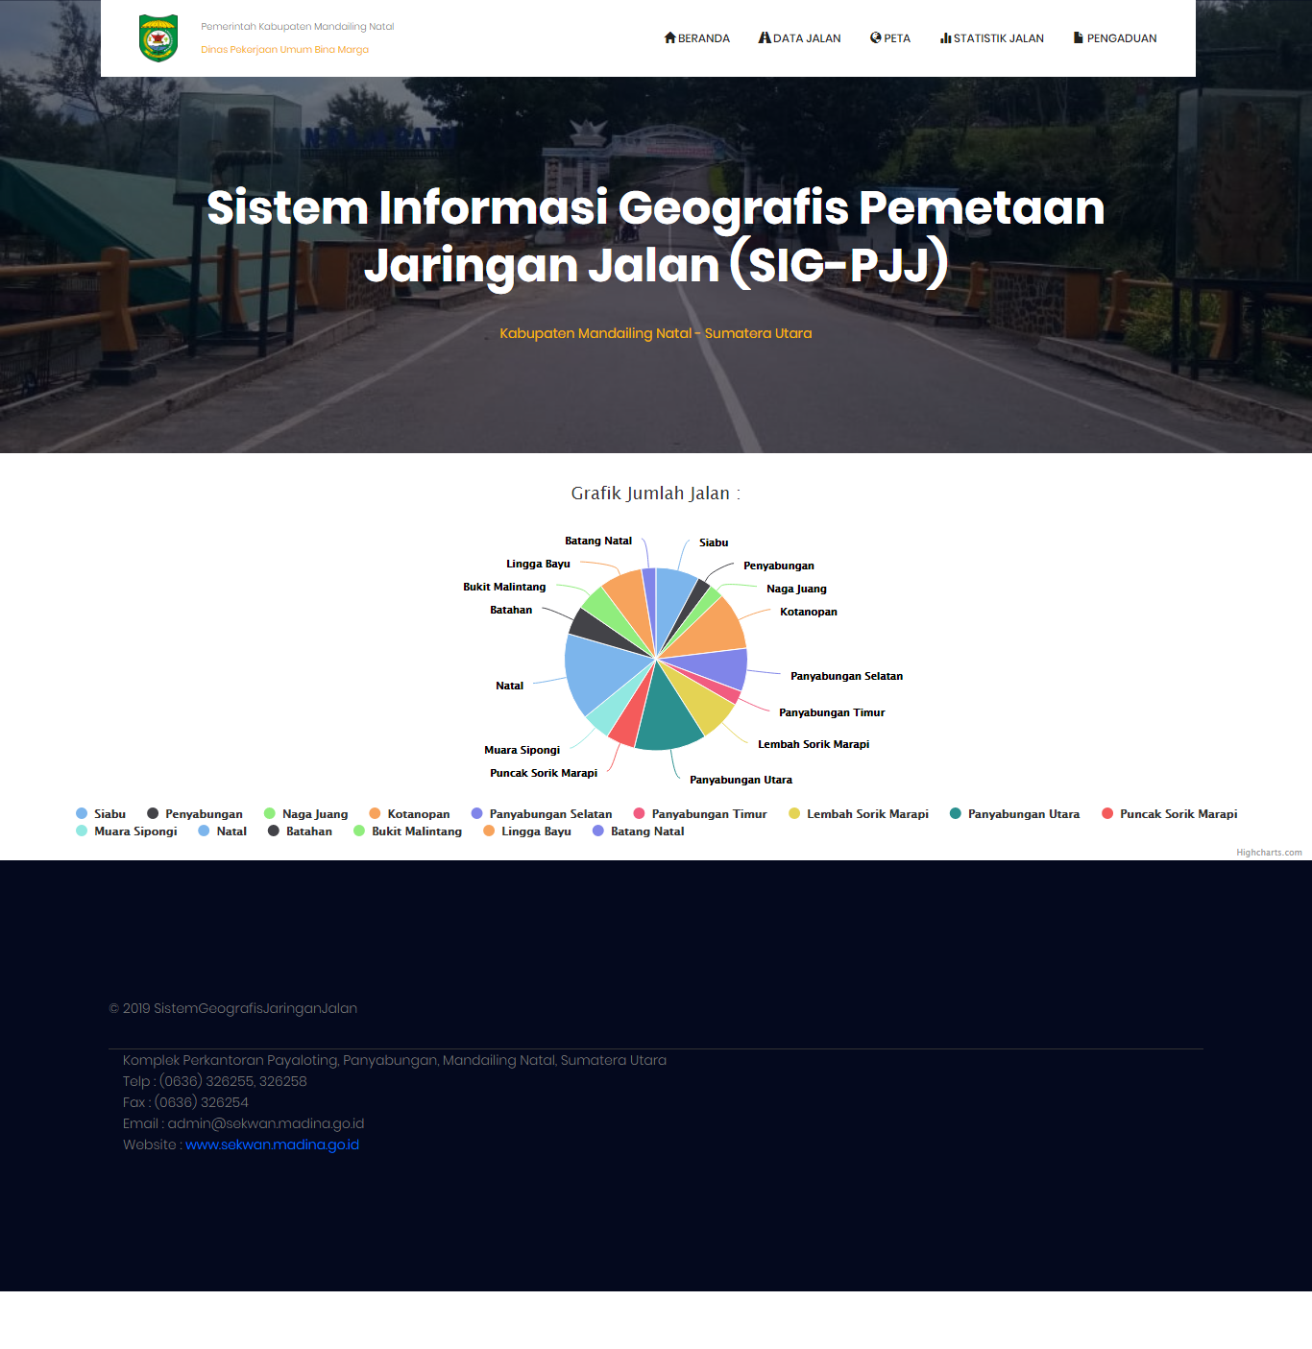
IMPLEMENTASI SISTEM
HALAMAN STATISTIK
JALAN USERS

Slide 26
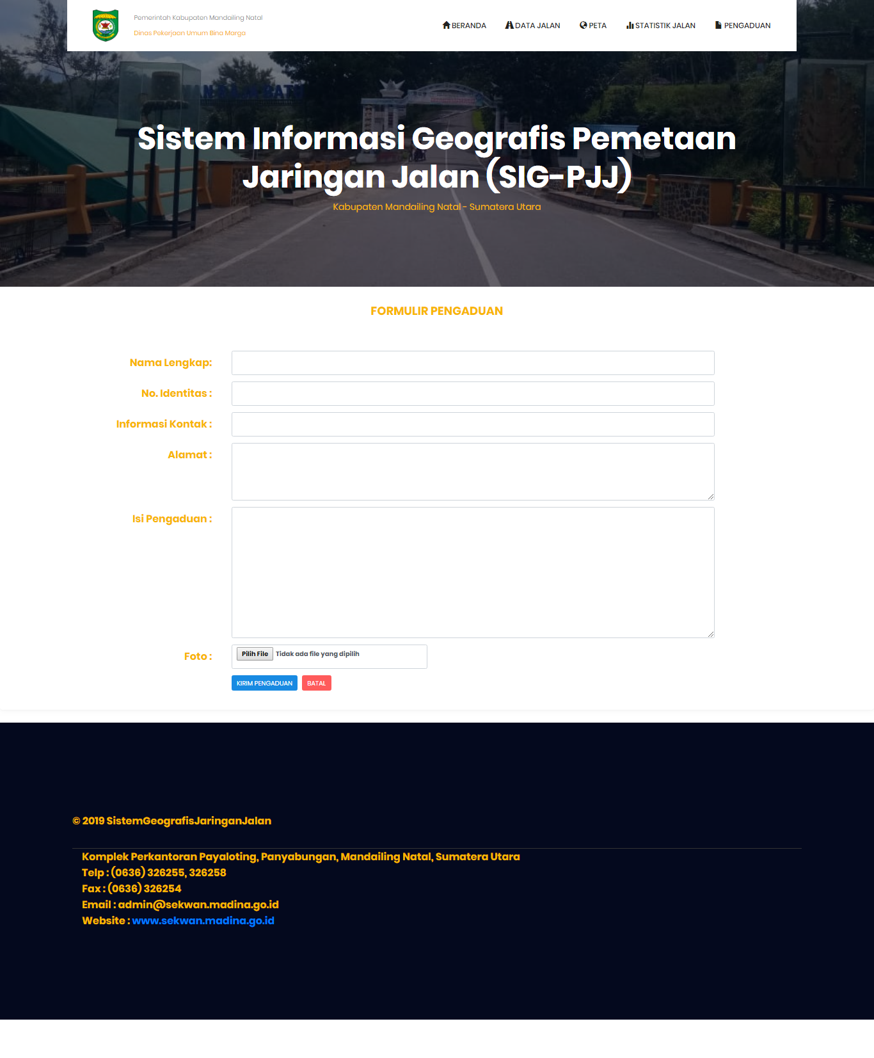
IMPLEMENTASI SISTEM
HALAMAN PENGADUAN

Slide 27
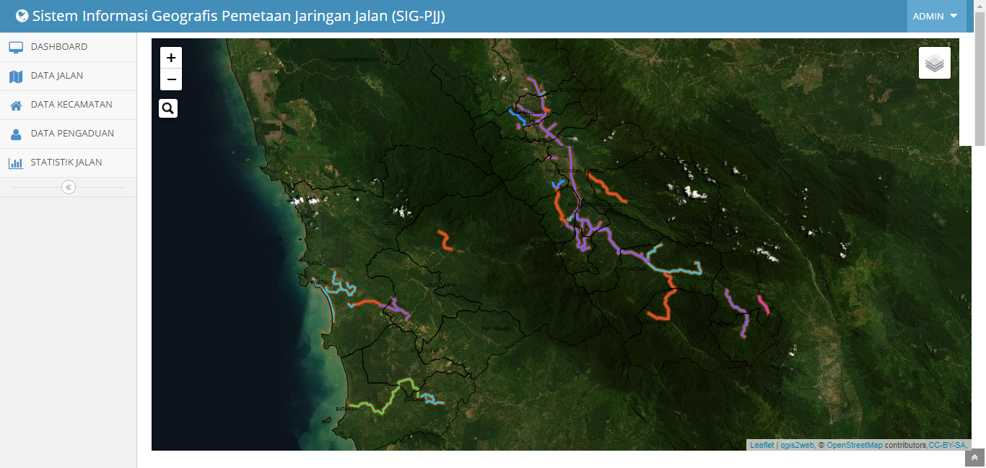
IMPLEMENTASI SISTEM
HALAMAN BERANDA ADMIN

Slide 28
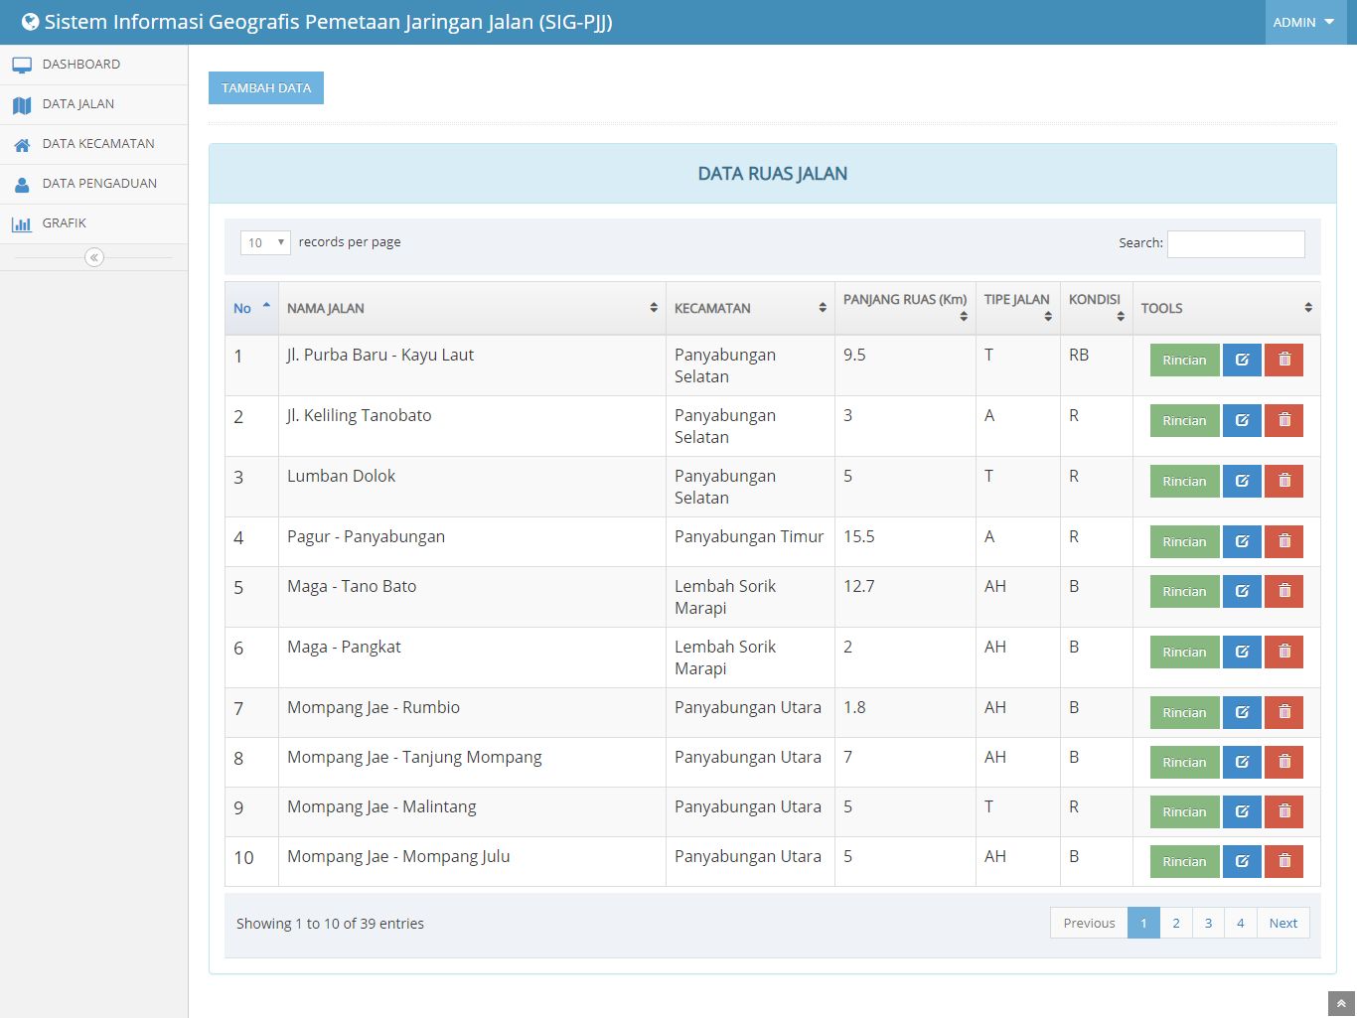
IMPLEMENTASI SISTEM
HALAMAN DATA
JALAN ADMIN

Slide 29
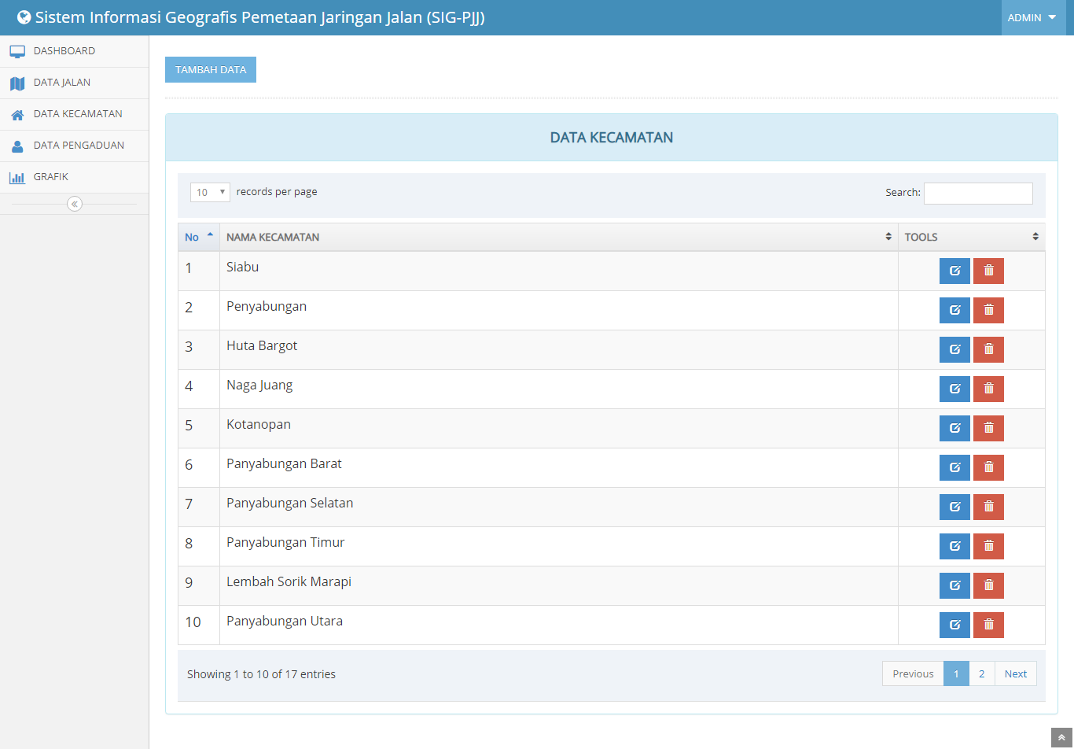
IMPLEMENTASI SISTEM
HALAMAN DATA KECAMATAN

Slide 30
PENUTUP
BAB VI

Slide 31
KESIMPULAN
Pemetaan jaringan jalan Kabupaten Mandailing Natal dilakukan dengan memanfaatkan sistem informasi geografis yang diharapkan dapat membantu Dinas Pekerjaan Umum Bina Marga Kabupaten Mandailing Natal dalam pemantauan, evaluasi, perencanaan, penganggaran, pembangunan dan pengembangan jalan kabupaten secara cepat dan akurat.
Sistem Informasi geografis pemetaan jaringan jalan menampilkan peta digital dan informasi tentang data jalan kabupaten.
Sistem Informasi geografis pemetaan jaringan jalan Kabupaten Mandailing Natal dapat memudahkan masyarakat umum untuk melaporkan informasi jika terjadi kerusakan jalan ataupun perrmintaan perbaikan jalan kepada pihak Dinas Pekerjaan Umum Bina Marga Kabupaten Mandailing Natal.

Slide 32
It Always Seems Impossible
Until It’s Done :D

Slide 33

THANK YOU!
Do You Have Any Questions?

